Slide 1
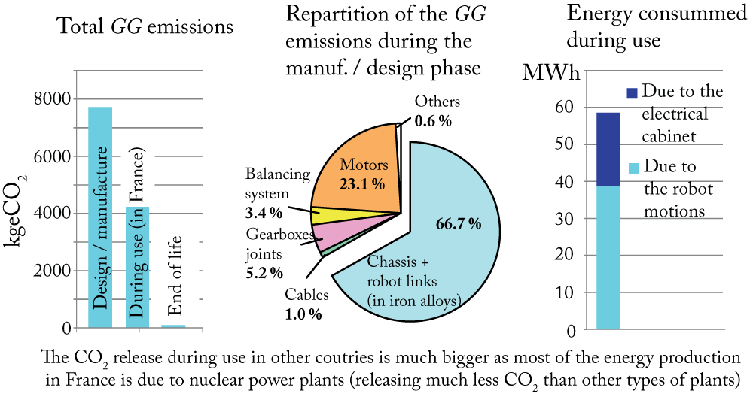
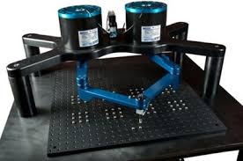
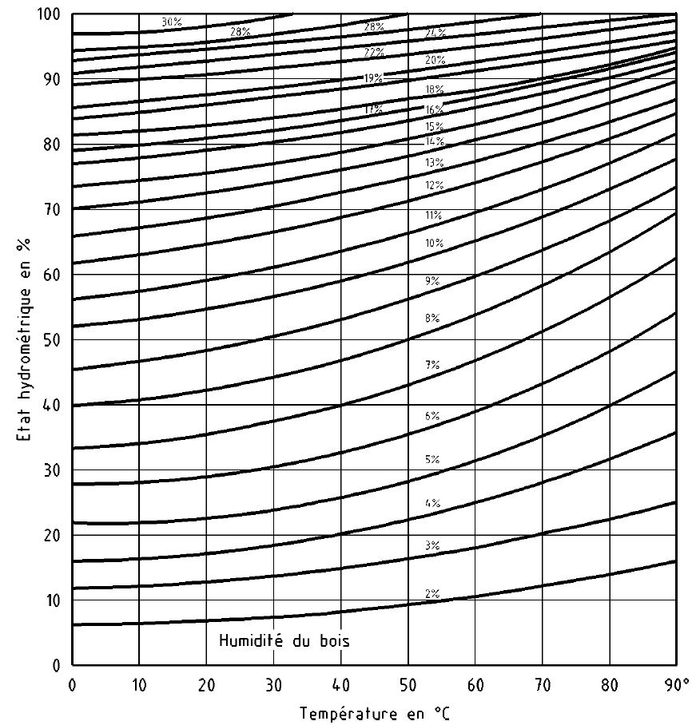
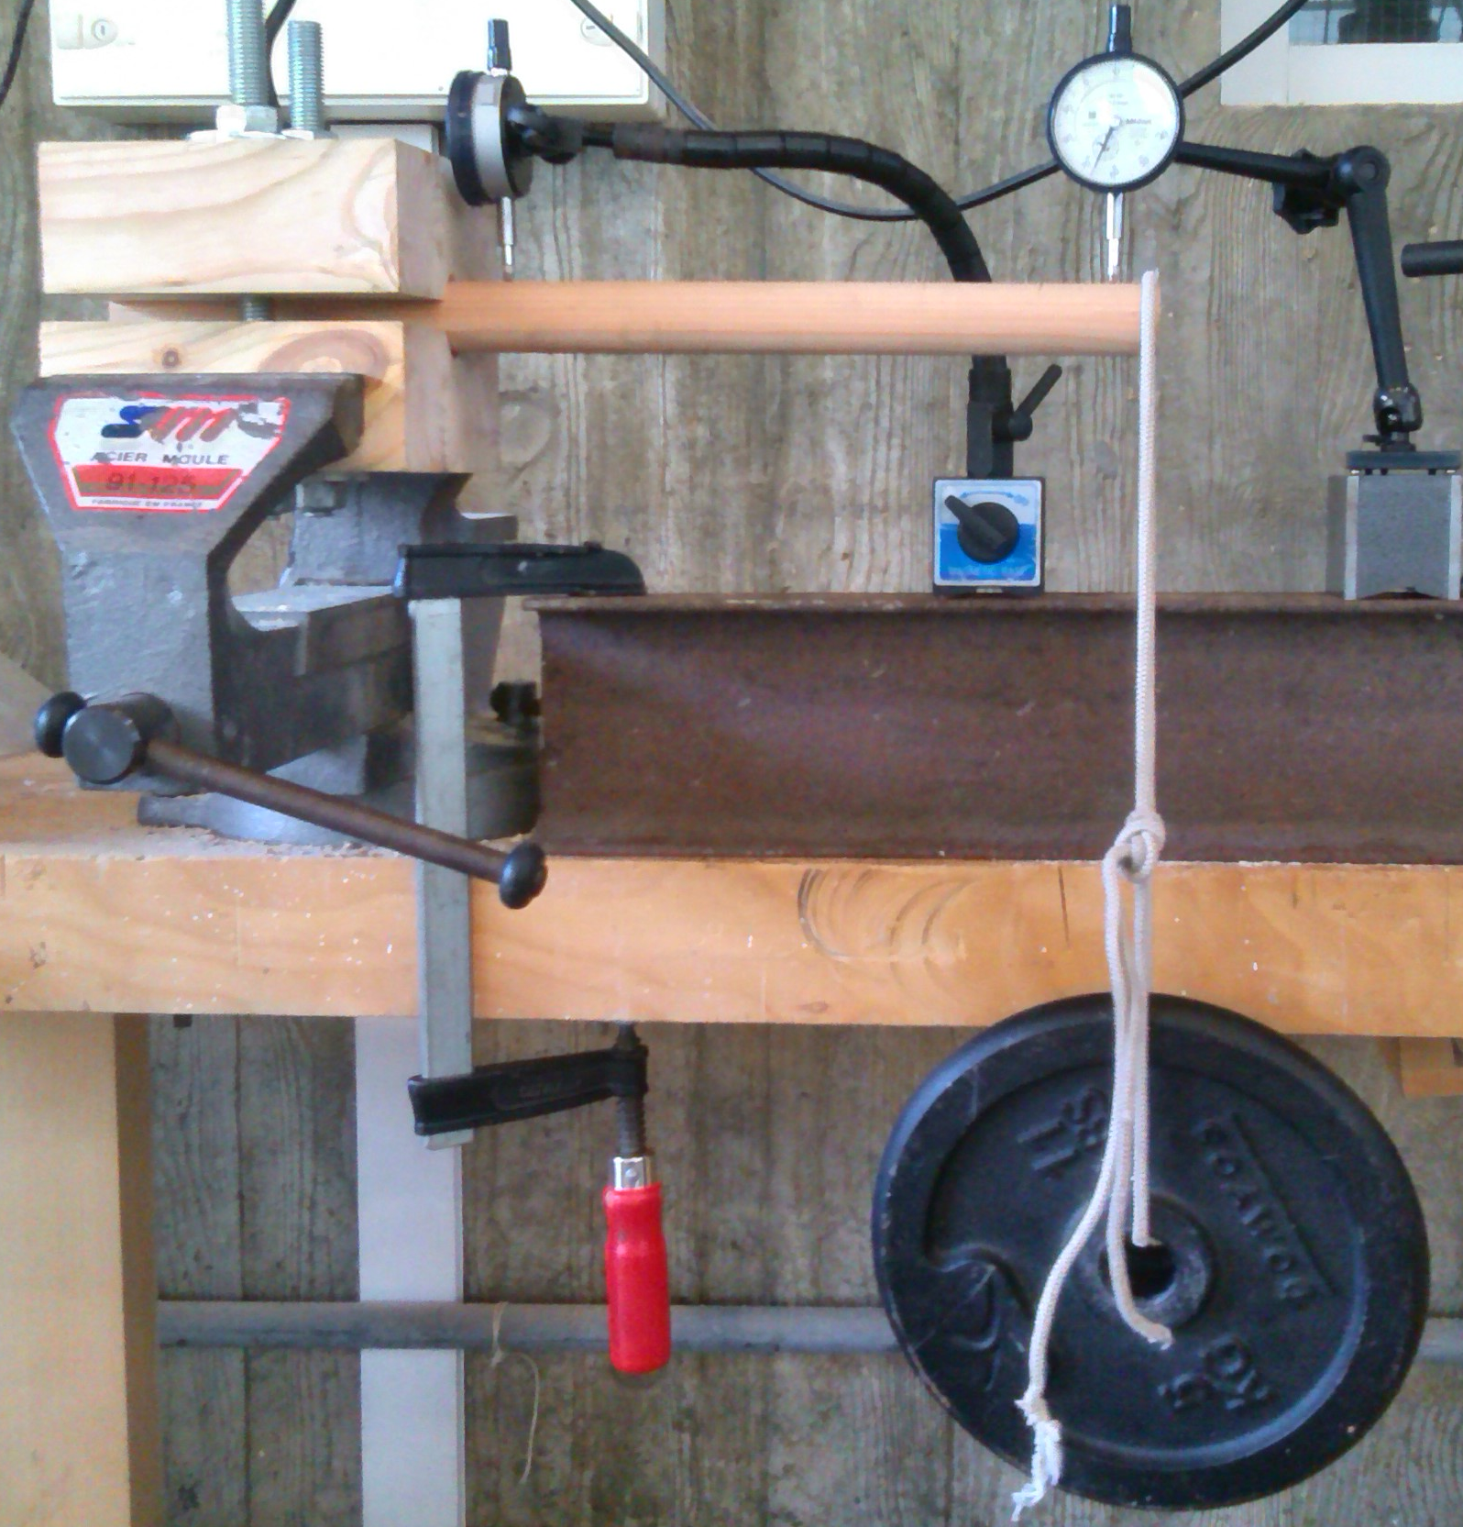
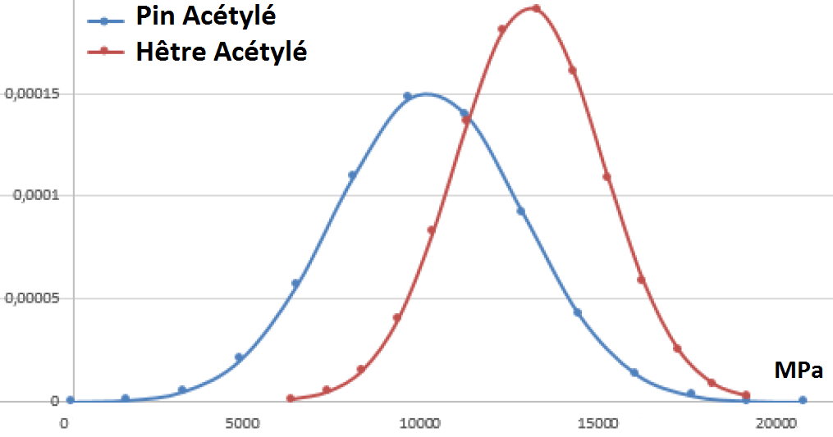
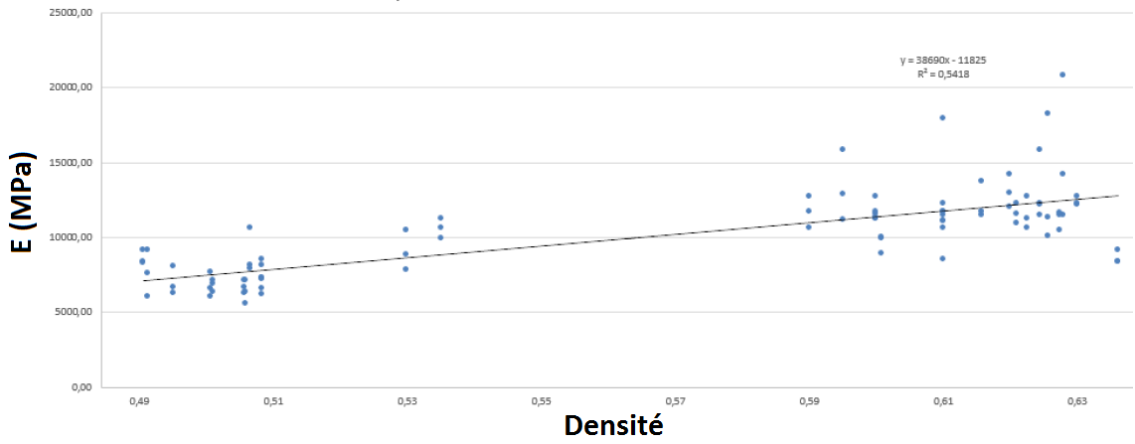
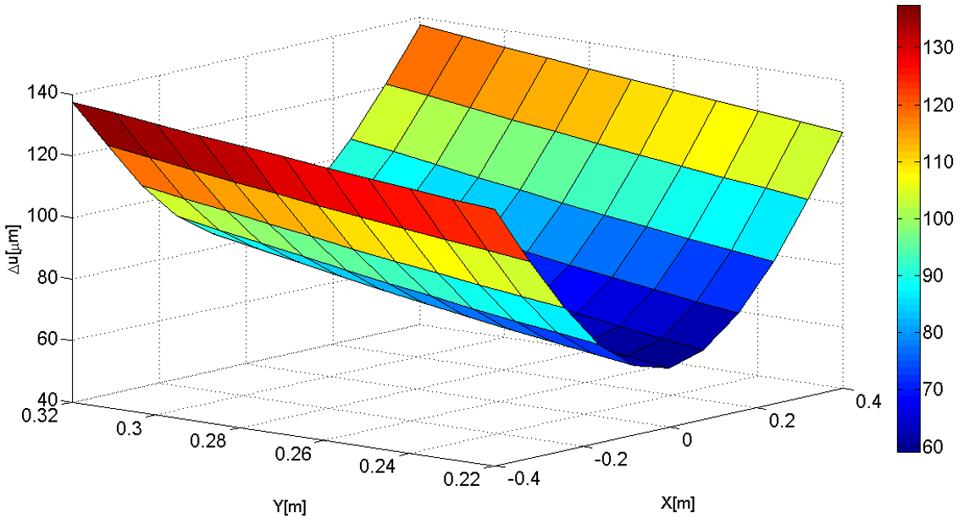
RobEcolo
Conception de Robots industriels à base de matériaux à faible impact Ecologique
LIMBHA
IRCCyN
Clément Boudaud¹, Sébastien Briot², Lila Kaci², Philippe Martinet²
1. LIMBHA, ESB 2. IRCCyN, UMR CNRS 6597
Contexte
L’industrie européenne est engagée dans un processus de robotisation afin de rester compétitive. Cependant, il est méconnu que l’utilisation des robots (sans même considérer le procédé industriel pour lequel ils seront utilisés) impacte considérablement l’environnement (Fig. 1). On estime l’impact de la fabrication (seulement) du stock mondial de robots industriels, à 11 millions de tonnes en équivalent CO₂ rejetées dans l’atmosphère (équivalent à 36 millions de camions parcourant la distance Nantes-Paris). Ceci est grandement dû aux matériaux métalliques, voire composites de carbone, dont la manufacture est extrêmement polluante (même s’ils sont recyclés).
Fig. 1. Impact environnemental d’un robot Kuka KR 270 sur toute sa durée de vie (fabrication + 12 ans de service) / Consommation énergétique durant une phase d’utilisation de 12 ans.
Objectifs
Montrer qu’il est possible de réduire considérablement l’impact environnemental des robots industriels (2 ddl, Fig. 2) en remplaçant la grande majorité des matériaux métalliques/composites de carbone par des matériaux bio-sourcés à faible impact écologique, tout en garantissant la fiabilité du robot en termes de durée de vie et de performances mécaniques (critères : répétabilité < 0,5 mm et déformation sous charge de 1 kg inférieure à 0,5 mm) même si les propriétés / dimensions du bois varient.
Fig. 2. Robot plan à 2 ddl qui sert de base à l’étude
Méthode
Seule la partie matériau est abordée ici (une partie du projet concerne des aspects spécifiques à la robotique (capteurs extéroceptifs, algorithme de conception robuste, commande). Ici la méthode consiste à :
Développer un modèle mécanique numérique du robot, fiable, précis et rapide, qui sera utilisé par les algorithmes d’optimisation de la conception du robot.
Caractériser précisément les caractéristiques mécaniques du bois retenu (on commence par étudier le bois acétylé, pour sa stabilité dimensionnelle).
Réaliser un prototype pour valider le modèle numérique.
Premiers résultats
Rigidité
Deux méthodes d’essais, l’une destructive (Fig. 3), l’autre non (Fig. 4). Les dimensions des éprouvettes sont de l’ordre de grandeur de celles des bras du robot : 30 x 30 x 350 mm.
Essais préliminaires sur Douglas, résultats très éloignés entre les 2 méthodes
Flexion 4 points (15 éprouvettes) : E_{m} = 13850 MPa CV = 28 %
Porte-à-faux (5 éprouvettes) : E_{m} = 9440 MPa CV = 6 %
Stabilité dimensionnelle
Nécessité de connaître avec précision le coefficient de dilatation hydrique longitudinal (données non existante), de plus l’acétylation :
réduit beaucoup les dilatations hydriques
n’a à priori pas d’impact sur les dilatations thermiques
Essais en cours (Fig. 7)
1. Séchage à T constant → coeff de dilatation hydrique
2. Montée en température à H constant → coeff de dilatation thermique
1
2
Fig. 7. Conditions des essais en cours
Fig. 3. Flexion 4 points (EN 408)
Fig. 4. Flexion porte-à-faux
Modélisation numérique
Analyse de sensibilité (Monte Carlo) dans l’espace (X,Y) parcouru par l’effecteur
Input : Rigidité des bras (loi normale, valeurs non corrélées entre les bras)
Output : Déplacement de l’effecteur Δu sous charge de 10 N (Fig. 8)
Résultats sur bois acétylé, 30 éprouvettes en Pin et 30 en Hêtre (porte-à-faux seulement pour l’instant). Données d’entrée pour la modélisation numérique.
En cours :
Ajouter au modèle l’impact sur la position de l’effecteur :
d’une variation d’humidité
d’une variation de température
Fabrication du prototype pour validation
Fig. 5. Modules de Young en flexion
Fig. 6. Modules de Young en fonction de la densité
http://robecolo.irccyn.ec-nantes.fr sebastien.briot@irccyn.ec-nantes.fr clement.boudaud@ecoledubois.fr
RobEcolo (2015-2018) : Financement Région Pays de la Loire, convention N. 2015-10773
Fig. 8. Δu en fonction de la position de l’effecteur (coordonnées X,Y)

